Slide 1
WinActorのご紹介
Ver1.9

Slide 2
目次
RPA導入背景 P.02
よくあるお客さまの課題 P.03
RPAのご紹介 P.04
RPAの特徴 P.05
RPAの導入メリット P.06
RPAツール「WinActor」のご紹介 P.07
弊社内の「WinActor」活用状況 P.08
RPA導入に効果的な業務 P.09
RPA導入に効果を発揮しやすい業務例 P.10
検討から導入・運用までサポート P.11
フル機能版ライセンスと実行版ライセンスの違い P.12
WinActor×AI-OCR活用の「Before・After」 P.13
【その他サービス】 さまざまソリューションをご提供 P.14
動作環境 P.15
サポートメニューご提供価格 P.16
サポートサービス詳細 P.17
ーハンズオンセミナー P.18
ーシナリオ作成勉強会 P.19
ーシナリオ作成技術支援 P.20
ーWinActorあんしんサポート P.21
ーWinActor eラーニングサービス P.22
ーシナリオコンテンツ P.23
ーフォローウェビナー P.24
ーステップアップウェビナー P.25

Slide 3
RPA導入背景
RPA導入背景は、「労働人口の減少」や「働き方改革の推進」を軸として、「人手不足の解消」や「業務の効率化」、「生産性向上」などの課題を解決するために導入が加速化されております。
導入背景
課題
取組
労働人口の減少
人材不足の解消
業務整理
リソース有効活用
・業務の自動化、AI導入等
・多数の優秀人材確保が厳しい
・既存スタッフの有効活用
働き方改革の推進
業務の効率化
定型業務の
自動化
・長時間労働の抑制
・長時間労働の抑制
・定型業務の自動化
BCP対策
生産性向上
人的ミスの防止
・業務の安定した継続
・属人化の解消
・少人数、短時間での業務推進
・業務フローの整理
・作業手順の明確化
・品質の維持向上
・セキュリティー対策

Slide 4
よくあるお客さまの課題
コスト削減、残業時間削減、業務の標準化、BCP対策などさまざまな課題があります。
残業時間が
減らない
人件費を
削減したい
営業の時間が
欲しい
人により品質が
異なる
業務の属人化が起きている
ヒューマンエラー
をなくしたい
在宅勤務を
標準化したい

Slide 5
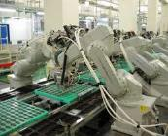
RPAのご紹介
RPA（Robotic Process Automation）とは、ソフトウェアロボットを活用し、
PC上で行う業務を自動化・効率化するツールです
工場等での業務のロボット化
オフィス業務のロボット化（RPA）
生産現場では、各種産業用ロボットが人間に代わって製品を組み立てる光景は既に当たり前となっています。
RPAが、人がPC上で行う定型作業を代行することで、ホワイトカラーの生産性向上に貢献
ロボットの「ホワイトカラー化」が進んでいます。

Slide 6
RPAの特徴
RPAは職種を選ばず 「さまざまな部門で業務自動化」 が期待できます
職種別の業務事例
業務自動化の事例
経理
財務・会計
・請求処理/仕分け
・各種財務レポートの作成
・経費積算/入力
【照合作業】 データチェック
エクセルの値と業務システムデータの整合性チェック
☑
【転記作業】 システムへの情報登録
エクセルやCSV等の情報を自社システム登録
総務
人事・労務
・スタッフ情報（登録/更新）
・勤怠管理（申請処理/登録）
・人事考課（システム登録）
【レポート生成】 請求書の作成
システムの情報を請求書等へ自動転記
情報
システム
・新規アカウントの作成
・ソフトウェアのインストール
・各種事務機器のセットアップ
【Web調査】 Webの情報収集
ECサイトの他社販売価格等の情報収集とデータ化
営業
・営業進捗管理（情報登録・更新）
・取引先情報の管理（登録・更新）
・見積書/原価表の作成
【連絡・通知】 提携メールの送信
RPAの実行作業を結果を担当者へメール通知

Slide 7
RPAの導入メリット
RPAの導入により、労働生産性の向上だけでなく、さまざまな効果が期待できます。
業務スピード向上/処理量の増加
業務品質向上（ヒューマンエラーの防止）
業務の属人化を防止（BCP対策）
従業員の稼働削減（ストレスも削減）
効果的なリソース配置（従業員がコア業務に集中）
“付加価値を生み出す仕事”＝コア業務・本来業務 に専念できます。

Slide 8
RPAツール 【WinActor®】 のご紹介
WinActor®は現在、国内で一番活用されているRPAツールです。
プログラミング知識を使用せずにシナリオ構築が可能な現場向けのツールです。
WinActor導入8,000社以上※1（国内シェアNo.1 ※2）
対応アプリケーションが豊富
専門知識、プログラミングが不要
Windows上で動作するWebブラウザー、メール、Excel等のOffice製品、ERP、SaaS、独自アプリ、OCR等々、さまざまなアプリケーションに対応しています。
プログラミング知識や特殊な言語が不要で、録画機能とGUI※3の編集機能で視覚的にシナリオ※4作成が可能です。
記録
編集
自動実行
SaaS
REC
START
低予算、短納期での導入が可能
純国産ソリューション
PCにインストールするだけで、すぐにお使い頂けます。
また、導入費用も比較的安価で、低予算での導入に最適なRPAツールです。
WinActorはＮＴＴ研究所にて開発された製品で
あり、マニュアルからシナリオ作成画面まで全て日本語です。2011年からＮＴＴグループのさまざまな業務で活用実績があり、日本人が使いやすい仕様です。
※1 2023年11月時点。（https://winactor.biz/topics/2023/12/04_6390.html）
※2 富士キメラ総研による調査「ソフトウェアビジネス新市場2024年版」より 2023年度の新規導入社数ベースにおいて国内のRPA市場占有率No.1
※3 GUI：Graphical User Interfaceの略称で、コンピュータへ出す命令や指示等を、ユーザが画面上で視覚的に捉えて行動を指定できるものです。
※4 シナリオ：Windows PC 上で行うさまざまな操作を、「シナリオ」として作成・編集し、その「シナリオ」をPC上で実行させることで自動化が図れます。
※WinActor® はNTTアドバンステクノロジ株式会社の登録商標です。

Slide 9
弊社内の 【WinActor】 活用状況
弊社では自社内でのWinAcrtorを活用中。
現在 約1,000ライセンスを活用し、約300種類のシナリオにより
さまざまな業務を自動で行っております。
WinActor
活用開始
約300シナリオ
を稼働中
(2020年現在）
さまざまな業務に適用
(Excel―システム間の転記など)
Excel
/CSV
各種システム

Slide 10
RPA導入に効果的な業務
WinActorはさまざまな業務に活用いただけますが、
以下の特性の業務への導入が効果的です。
特性
内容
処理ルールが
明確
処理ルールが明確に定義できる「定型業務」
処理上の例外が少なく、人による特殊な判断が不要な業務
THE
RULE BOOK
処理量が多い
同内容の処理を大量、反復的に実行する業務
（従来システム化投資が見合わなかった量でも導入可能）
正確性が重要
手作業によるミスの影響が大きい業務（原因追究含む）
データ照合などの確認業務
複数のアプリに
またがる
複数のアプリケーションをまたがって検索、複製、入力、確認等の 処理を行う業務

Slide 11
RPAが効果を発揮しやすい業務例
経理部門
人事部門
経費精算システムからデータを
取り出して、部門ごとに集計し
会計システムに入力
月末に出退勤システムから
残業が多い担当者を抜き出し
その上司に警告メール送信
営業部門
マーケティング部門
顧客管理システムから経費データを取り出して経費精算システムへ入力
毎週、競合製品のWebサイト
を訪問し、価格を抜き出して
Excelに入力し、メールで配布

Slide 12
検討から導入・運用までサポート
WinActor ®導入にあたっては、シナリオの“作成”と“運用”が重要となります。
当社では、お客様がWinActor ®による導入効果最大化を支援するため、シナリオ作成・運用人材の育成やシナリオ作成支援、WinActor ®運用支援など豊富なサポートメニューをご用意しております。
検討
導入前
導入後
運用・保守
RPA基礎知識ウェビナー
開催≪無料≫
ハンズオンセミナー
≪無料≫
シナリオ作成勉強会
シナリオコンテンツ
≪無料≫
導入前のお客様にむけて
WinActorの基本機能や導入事例等についてお届けいたします。
シナリオ作成の基礎をチュートリアルを活用しながらご体験いただきます。
少人数制の研修で、シナリオ作成スキルを取得頂きます。適用業務の洗い出しにもお役立て頂きます。
サンプルシナリオシナリオ作成の経験が少ない方に向けて、汎用的なノードの使い方や組み合わせを知ることでシナリオ作りのコツを学べるコンテンツをご用意しております。
業務ヒアリング
≪無料≫
WinActor トライアルセット
シナリオ作成技術支援
ステップアップ
ウェビナー開催≪無料≫
トライアルライセンス
（30日間）≪無料≫
自動化したい業務について、
詳細ヒアリングにより
自動化可否判定をいたします。
実業務におけるシナリオの作成支援を
オンサイトにより行います。
導入後のお客様にむけて、シナリオ作成方法をウェビナー形式でお届けいたします。
初級者～中級者向けとステップアップしていただけます。
トライアルライセンスにより、お客様の業務への適応可否をご検証いただけます。
WinActorあんしんサポート
（30日間）≪無料≫
WinActorあんしんサポート
（3ヶ月間）≪無料≫
WinActorあんしんサポート
シナリオ作成・運用に関するお問い合わせ、不具合などについて、メールや電話に加え、オペレータからのリモートサポートによりスムーズ且つきめ細やかなサポートをいたします。
シナリオ作成・運用に関するお問い合わせ、不具合などについて、メールや電話に加え、オペレータからのリモートサポートによりスムーズ且つきめ細やかなサポートをいたします。
シナリオ作成・運用に関するお問い合わせ、不具合などについて、メールや電話に加え、オペレータからのリモートサポートによりスムーズ且つきめ細やかなサポートをいたします。
WinActor eラーニング
（30日間）≪無料≫
WinActor
eラーニングサービス
Let’s
Try!!
WinActor ®の機能説明、シナリオ作成の基本機能説明やシナリオ作成体験を
eラーニング形式で30日間学習して頂けます。シナリオ作成勉強会受講の予習復習用としてもご活用できます。
WinActor ®の機能説明、シナリオ作成の基本機能説明やシナリオ作成体験を、eラーニング形式で90日間学習して頂けます。
シナリオ作成勉強会受講の予習復習用としてもご活用できます。

Slide 13
フル機能版ライセンスと実行版ライセンスの違い
ライセンスはインストールする端末ごとに発生する「年間ライセンス」となります。
機能が異なる２つのライセンスが存在します。
ライセンス種別
機能
フル機能版
シナリオの「作成」・「編集」・「実行」 が可能
標準価格（税別）
1ライセンス：\998,800/年
実行版
作成済みシナリオの 「実行」 のみ可能
標準価格（税別）
1ライセンス：\272,800/年
導入例1
導入例2
ユーザーがそれぞれシナリオを作成し、
同じ端末でそのまま実行する
システム管理者が作成したシナリオを
ユーザーに配布し、各ユーザーがそれぞれ実行する
作成
実行
作成
実行
活用自由度が
高い
シナリオ
配布
安価に
導入可能
フル機能版
実行版
ユーザー
ユーザー
エラー時の
対応が早い
管理者
システム統制
しやすい
フル機能版
実行版
フル機能版
ユーザー
ユーザー
12

Slide 14
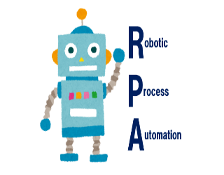
WinActor×AI-OCR活用の「Before・After」
従来のOCRにAIの学習機能を持たせることで、OCRの精度を高めることが可能
従来
稼働増
大量の紙書類を受領
入力担当者に書類を渡す
人事システムに登録
WinActor×AI-OCR製品を活用
大量の紙書類を受領
入力担当者に
書類を渡す
AI-OCR製品で紙書類の内容を
データ化&システムへの取込データ作成
作成した取込データを
システムへロボット入力

Slide 15
【その他サービス】 さまざまソリューションをご提供
従業員が実施する業務では、RPA化に向くPC作業以外にRPAでは解決できないさまざまな業務があります。弊社グループではそれらの業務に対しても、さまざまなソリューションのご提供が可能です。
RPA以外の業務
FAQ作成、コンサルティング
コールセンター代行 等
・お問い合わせ対応
・テレアポ
FAQ
VOC分析
Web分析 等
・分析業務
BPO
・郵送業務
・申請受付業務

Slide 16
動作環境
WinActor (Ver.7.５) [ノードロック版]
対応OS | Microsoft Windows 10 Pro, Microsoft Windows 11 Pro, Microsoft Windows Server 2016, Microsoft Windows Server 2019, Microsoft Windows Server 2022
実行環境 | Microsoft .NET Framework 4.8以上
対応ブラウザ | 自動記録 / 自動操作対応：Google Chrome, Mozilla Firefox, Microsoft Edge(Chromium版) Chrome/Edgeを利用する場合、Ver.100以降をご利用ください。Firefoxを利用する場合、Ver.96以降をご利用ください。
推奨CPU | Core i3-6100 (2コア 3.7GHz)以上のx86またはx64プロセッサー
ハードディスク | 空き容量 3.0GB以上
メモリ | 2.0GB以上
ディスプレイ | FHD(1920×1080)が表示可能であるもの ※高解像度のディスプレイを使用する際に、Windowsの設定でテキストやアプリのサイズを変更している場合、文字やアイコンのレイアウト崩れが発生することがあります。

Slide 17
サポートメニューご提供価格
メニュー名 |  |  |  | 金額(税抜) | 備考
シナリオ作成 勉強会 | 1名～3名 |  |  | 300,000円 | ・交通費、宿泊費は別途実費請求させていただきます。
 |  | フル機能版ライセンスセットの場合 | ﾌﾙ機能版ﾗｲｾﾝｽｾｯﾄの場合 | 200,000円
 | 4名～5名 |  |  | 450,000円
 |  | フル機能版ライセンスセットの場合 | ﾌﾙ機能版ﾗｲｾﾝｽｾｯﾄの場合 | 300,000円
シナリオ 作成技術支援 | 1日コース |  |  | 66,000円/日 | ・1拠点、平日10時～17時まで ・交通費、宿泊費は別途実費請求させていただきます。 ・当日の要件追加等による作業時間超過分は、 9,000円／時間でのご請求となります。
WinActor あんしんサポート | 1年間プラン （70ｲﾝｼﾃﾞﾝﾄ^{※２}） |  |  | 300,000円/ID | ・フル機能版年間ライセンスをご契約後のサポートです。
 |  |  | ｼﾅﾘｵ作成勉強会ｾｯﾄ^{※１} 割引価格 | 250,000円/ID
 |  |  | 更新 | 200,000円/ID
 | 6か月間プラン （30ｲﾝｼﾃﾞﾝﾄ^{※２}） |  |  | 200,000円/ID
 |  |  | ｼﾅﾘｵ作成勉強会ｾｯﾄ^{※１} 割引価格 | 150,000円/ID
 |  |  | 更新 | 100,000円/ID
 | 評価版サポート^{※３} （30日間・10ｲﾝｼﾃﾞﾝﾄ^{※２}） |  |  | 無料 | ・評価版ご利用時のサポートです。
 | フル機能版新規サポート （3ヶ月間・15ｲﾝｼﾃﾞﾝﾄ^{※２}） |  |  | 無料 | ・フル機能版新規ご導入時のサポートです。 ・ライセンス利用開始日から3ヶ月間 ご利用いただけます。
WinActor eラーニングサービス | WinActor 公式講座 |  |  | 10,000円/ID | ・WinActor®ご契約いただいたお客さまに ご利用いただけるサービスです。 ・受講開始日から90日間ご利用いただけます。
※1 NTTマーケティングアクトProCXが提供するシナリオ作成勉強会と、本サポート同時申込みの場合に適用します。（勉強会お申込みから30日以内であれば同時申込みといたします）
※2 １インシデントの総対応時間は３時間までとし、それを超える場合は、別途追加インシデントのご案内をする場合がございます。１回のお問合せで複数のシナリオに関するお問合わせの場合、シナリオ単位でインシデント消費するものとします。詳細は、「WinActorあんしんサポート利用規約」 をご確認ください。
※3 NTTマーケティングアクトProCXまたは弊社代理店よりご提供するWinActor®評価版ライセンス（30日間）利用申込みと同時にお申込みいただけます。

Slide 18
サポートサービス詳細

Slide 19
ハンズオンセミナー
サービス内容
提供料金(税抜)
備考
シナリオ作成の基礎をチュートリアルを活用しながらご体験いただきます。
無料
・セミナーに必要なPCをご持参いただく
必要がございます。
◆ハンズオンセミナー概要
対象者
WinActorの導入を検討している企業・団体のお客さま（実務担当者さま）
料金
無料
所要時間
3時間半程度
内容
・基本的な操作方法
・シナリオ作成演習【基礎編】
・質疑（サンプルシナリオ作成等）
場所
お客さま事業所等
参加条件
WinActor ®の動作環境を満たすノートPCをご準備いただける方が対象です。
申込み方法
弊社営業担当者へお申し出ください。
定員
1社5名さままで
備考
・内容は、予告なく変更する場合がございます。

Slide 20
シナリオ作成勉強会
サービス内容
提供料金(税抜)
備考
WinActor基本操作から応用操作まで習得いただくとともに、お客さまPC環境にてご利用業務を自動化する簡易シナリオを作成いただくまでをカリキュラムとしております。
1～3名
300,000円
（ライセンスセット200,000円）
・1拠点、平日10時～17時まで
（休憩時間1時間）
・研修に必要なPC、研修会場は
お客さまにご準備いただきます。
・交通費、宿泊費は別途実費請求 いたします。
4～5名
450,000円
（ライセンスセット300,000円）
◆勉強会カリキュラム内容
・１日目
・２日目
 | 時 間 |  | 内 容
１ | 10:00 ～ 12:00 | 120分 | 座学＆演習① 1.テキスト概要説明 2.WinActor®の基礎知識 シナリオを作成する前に（操作方法等） 3.Edgeの操作
２ | 13:00～ 17:00 | 240分 | 座学＆演習② 4.エミュレーションモードの操作 5.画像マッチングの操作 6.実行中の時間待機 7.理解度チェック
 | 時 間 |  | 内 容
３ | 10:00 ～ 12:00 | 120分 | 座学＆演習③ 1.Excel操作 2.繰り返し 3.同一操作の取り扱い
４ | 13:00～ 14:00 | 60分 | 座学＆演習④ 4.ライブラリ 5.エラー処理 6.その他の便利機能
５ | 14:00～ 17:00 | 180分 | デモ（プログラム作成） ・お客さまのPC環境・業務システムで 実業務のシナリオ作成支援なども可能です。 ※演習の進捗状況により、時間が変わる場合もございます。

Slide 21
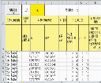
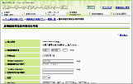
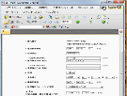
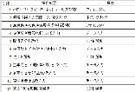
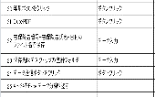
シナリオ作成技術支援
サービス内容
提供料金(税抜)
備考
業務適用可否の判断、シナリオ作成等を時間単位、1日単位で支援させていただきます。
1日コース（6H)
66,000円
・1拠点、平日10時～17時まで
（休憩時間1時間）
・交通費、宿泊費は別途実費請求いたします。
・当日の要件追加等による作業時間超過分は、 9,000円／時間でのご請求となります。
◆技術支援の流れ
※お客さまによるシナリオ作成の支援です。シナリオ作成代行ではございませんのでご注意ください。
・業務詳細内容を確認
・稼働時間算出
ご提案
ご契約
・お見積り提示
・ご契約
・お客さま事業所へお伺いし、
現地ヒアリング、シナリオ作成 動作確認試験を実施
ヒアリング
技術支援
◆技術支援 《例》
雇用保険被保険者資格取得届の申請自動化
3
システム／
帳票
≪業務概要≫
・「ハローワークインターネットサービス」へ「雇用保険被保険者資格 取得届（Excel一覧表）」のデータ（15項目）を登録
・印刷ボタンを押下し、日付ごとにPDFファイルを保存 ⇒対象人数分、同作業の繰り返しを自動実行
≪利用システム/帳票類≫
・ハローワークインターネットサービス（Internet Explorar）
・PDF化ソフト
・雇用保険被保険者資格取得届データ一覧（Excel）
入力
保存
25
手順
78
ノード
※類似作業内容であっても、利用環境により必要時間は変わる恐れがあります。予めご了承ください。

Slide 22
WinActorあんしんサポート
サービスメニュー
提供料金(税抜)^{※１}
サポート期間・上限数
サポート方法
受付時間
１年間プラン | 新規 300,000円 （シナリオ勉強会セット割引 250,000円） | サポート開始より 1年間 | 70 インシデント
 | 更新 200,000円
６か月プラン | 新規 200,000円 （シナリオ勉強会セット割引 150,000円） | サポート開始より 6か月間 | 30 インシデント
 | 更新 100,000円
評価版サポート | 無償（評価版ご利用期間に限る） | 30日間 | 10インシデント
フル機能版新規サポート | 無償（ライセンス利用開始日からの利用に限る） | ライセンス利用開始日より3ヶ月間 | 15インシデント
・メール
・電話
・リモートサポート
平日9時~17時
（土日・祝日・
年末年始除く）
※1：本サポートを利用するために発生した電話料金等の経費は、ご利用者の負担となります。 ※2： NTTマーケティングアクトProCXが提供するシナリオ作成勉強会と、本サポート同時申込みの場合に適用します。（勉強会お申込みから30日以内であれば同時申込みといたします）※3：１インシデントの総対応時間は３時間までとし、それを超える場合は、別途追加インシデントのご案内をする場合がございます。１回のお問合せで複数のシナリオに関するお問合わせの場合、シナリオ単位でインシデント消費するものとします。詳細は、「WinActorあんしんサポート利用規約」をご確認ください。※4： NTTマーケティングアクトProCXまたは弊社代理店よりご提供するWinActor®評価版ライセンス（30日間）利用申込みと同時にお申込みいただけます。
電話サポート
メールサポート
リモートサポート
電話による受付・サポート
メールフォームによる受付・サポート
お客さまと同じ画面を見ながら、操作方法をサポート
（リモートサポート）
オペレーター
画面
お客さま画面
サポート対象外
の業務
（例）
訪問サポート業務
業務コンサルティングを伴うサポート業務
シナリオ作成代行、編集、修正業務
お客さまハードウェアに起因するトラブル、WinActor ®以外のソフトウェアに関連するサポート 等
※WinActor® はNTTアドバンステクノロジ株式会社の登録商標です。

Slide 23
WinActor eラーニングサービス
New!!
サービスメニュー
提供料金(税抜)
利用期間
サービス内容
WinActor
eラーニングスサービス
10,000円／ＩＤ
90日間
・WinActorに関する機能や簡単なシナリオ作成をeラーニング形式で
お客様のペースで繰り返し学習頂けるサービスです。
評価版eラーニング
無償（WinActor評価版ご利用期間に限る）
30日間
・eラーニングサービスの、第１章から第３章までを体験できます。
・複数お申込みで、管理者機能も使用可能！※1
◆eラーニングサービス概要
◆講座内容
※1WinActor®評価版ライセンス（30日間）利用申込みと同時にお申込み頂けます
WinActor 公式講座 おすすめポイント
Ｖ
評価版
・WinActorの基本操作から
ライブラリを活用したシナリオ作成のコツまで
初心者の方に欲しい情報が満載のコンテンツです。
・動画のご説明をスマホで視聴しながら、
PCでWinActorの操作を確認できます。
・複数人で学ぶ場合は、RPA推進責任者の方等が
管理者アカウントで進捗状況を確認しながら進めら
れます。
１章 WinActorの概要
２章 WinActorの基本操作
３章 自動記録
４章 ライブラリを使用したシナリオ作成
５章 画像マッチング・エミュレーションを使用したシナリオ作成
６章 Excel操作
７章 繰り返しを使用したシナリオ作成
８章 制御系・ウィンドウ関連
９章 よく使うライブラリ
＜画面イメージ＞
◆eラーニングサービス受講までの流れ
サービス概要
ご説明
・eラーニングサービス概要
ご説明
ご提案
ご契約
・お見積り提示
・ご契約
・利用規約等確認
・申込受付
・受講に必要となる
URL、ID、PW、利用期間
を通知
ID等通知
受講開始
推奨環境
Windows10～ Edge（最新版）/Chome（最新版）/Firefox（最新版）
Mac OS 11（BigSur）～ Safari（最新版）/Chome（最新版）/Firefox（最新版）
最新の動作環境は、WEBサイト（https://learningbox.online/requirements-219/）を御確認ください。
※WinActor® はNTTアドバンステクノロジ株式会社の登録商標です。

Slide 24
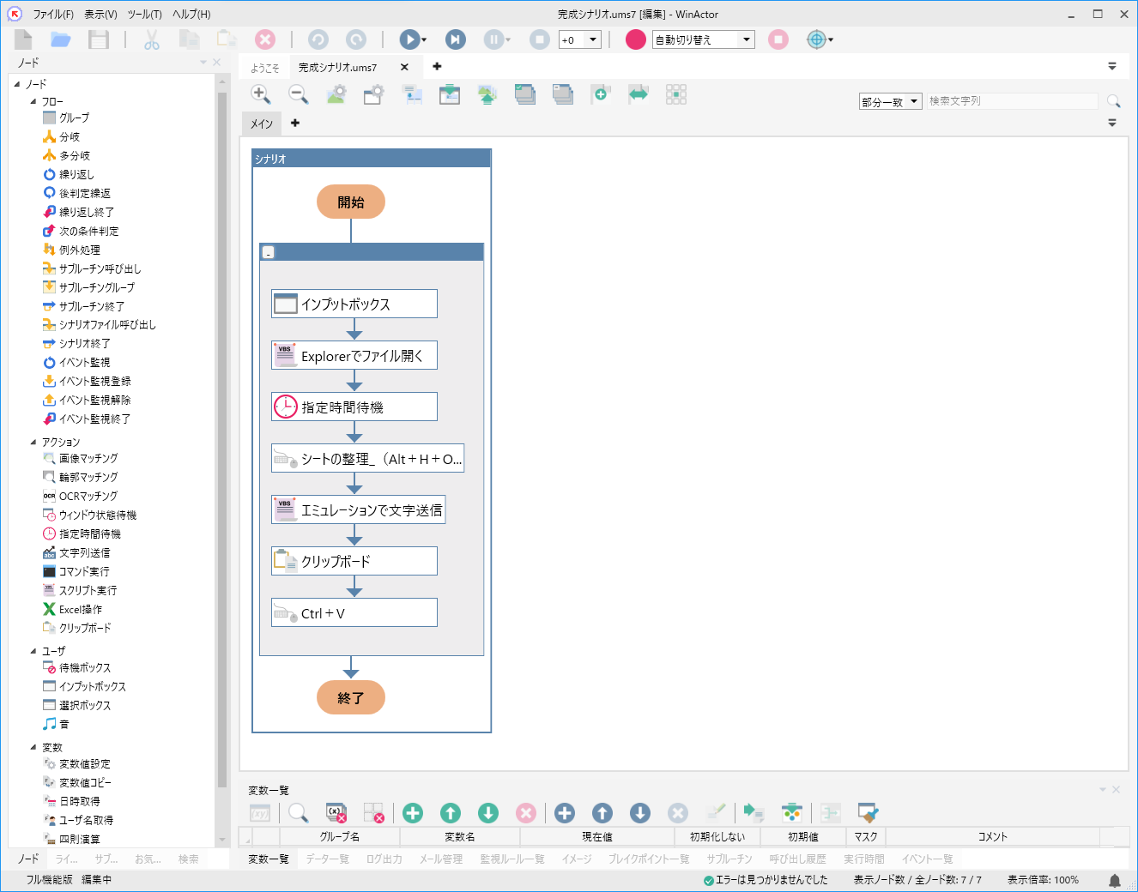
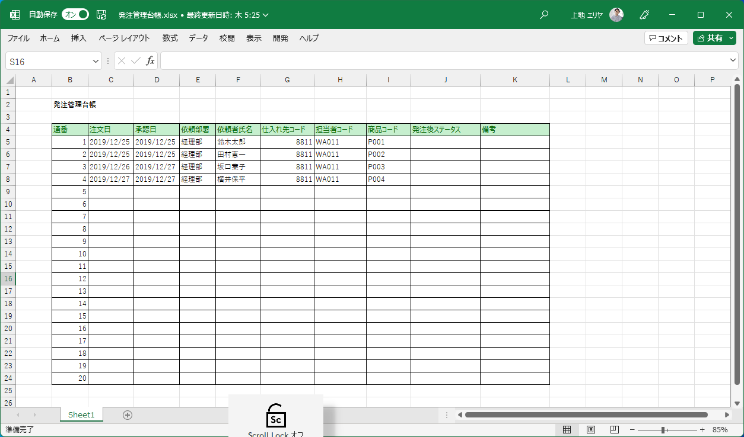
シナリオコンテンツ
サービス内容
提供料金(税抜)
備考
シナリオコンテンツのご提供
無料
・商用での利用は不可
概要
サービス内容
シナリオ作成の経験が少ない方に向けて汎用的なノードの使い方や組み合わせを知ることでシナリオ作りのコツを学べるコンテンツをご用意。
・シナリオ作成に必要な資材をご提供
└見本シナリオ・Excelファイル等
・汎用的なシナリオ数点ご用意
おすすめポイント
汎用的なノードや組み合わせを知る事で、シナリオ作成の仕組みが理解できるようになる
シナリオ作成する際の適切なライブラリの選定ができる

Slide 25
導入後フォローウェビナー
サービス内容
提供料金(税抜)
備考
ステップアップウェビナー
無料
・導入済のお客さまのみ参加可能となります
フォローウェビナー
概要
サービス内容
導入済のお客さまに向けて、
シナリオ作成の疑問にお答えする
ウェビナーや、verUP等各種対応の
ウェビナーを随時開催しております。
・リアル配信/オンデマンド配信
※内容により配信方法がかわります
ステップアップウェビナー
・シナリオ作成のお悩みを解決できるウェビナーです。
チャットでの質問コーナーを設け、その場で回答もい
たします（開催内容によって受付方法が変わります）
・初級者～中級者へとステップアップしていける内容を
ご用意しております。
フォローウェビナー
・verUP、WinActor最新ウェビナー
・WinActorロードマップウェビナー等

Slide 26
ステップアップウェビナー
ご契約いただくと、実機デモやお客様からの質疑応答等を収録した有料級のWinActorウェビナー動画を無料で
ご覧いただけます。基本から活用する方法をステップ形式で学習できます。現在、8本（約8時間）を公開中。
今後も開催予定で、ご契約いただければ実際に参加いただくことも可能です。
実務的なシナリオ構築のノウハウや発生するエラーへの対処方法・
考え方を学ぶことができます。
また、シナリオ構築・運用に対して自走する力を養うこともできます。
基本
初級者 第1回 ハンズオン（チュートリアル編）
初級者
初級者 第2回 Excel基本編
初級者 第3回 Excel基本編②
初級者 第4回 ブラウザ編
中級者
中級者 第1回 Excel編
中級者 第2回 ブラウザ編
中級者 第3回 エラー対策編
中級者 第4回 ファイル操作編
実際のシナリオ作りで頻繁に使う
転記を中心に、必要となる部品の
使い方を習得することができます
基本操作や簡単なシナリオ作成を体験でき、WinActorの感覚を掴むことができます

Slide 27
株式会社ＮＴＴマーケティングアクトＰｒｏＣＸ
ＣＸソリューション部 リテールビジネス担当
メールアドレス ：wa-partner@west.ntt.co.jp
電話番号 ：06-6490-0486
（10:00~17:00 土日祝日休み）
住 所 ： 〒534-0024
大阪市都島区東野田町4-15-82
※この資料の掲載金額はすべて税抜価格となっております。
※お電話番号をお確かめのうえ、おかけ間違えのないようお願いいたします。

